Slide 1

生活事件事例
「實踐環保生活」
價值觀教育 (可持續發展教育)
高小至初中
教育局
德育、公民及國民教育組製作
2020年10月
Image:FreePik.com

Slide 2


學習重點
影片概要: | 香港人購買外賣食物十分普遍，卻增加了很多即棄塑膠包裝產品、器皿，還有其他不環保的餐具。有環保團體舉辦一項「裸買」活動，鼓勵消費者自備餐具，以及不要製造過多垃圾 ……
學習目標: | 認識「裸買」的環保實踐方式。 培養學生積極實踐環保的生活態度。
價值觀和態度: | 愛護環境、責任感、承擔精神、珍惜
Image:FreePik.com

Slide 3

短片
Image:FreePik.com

Slide 4

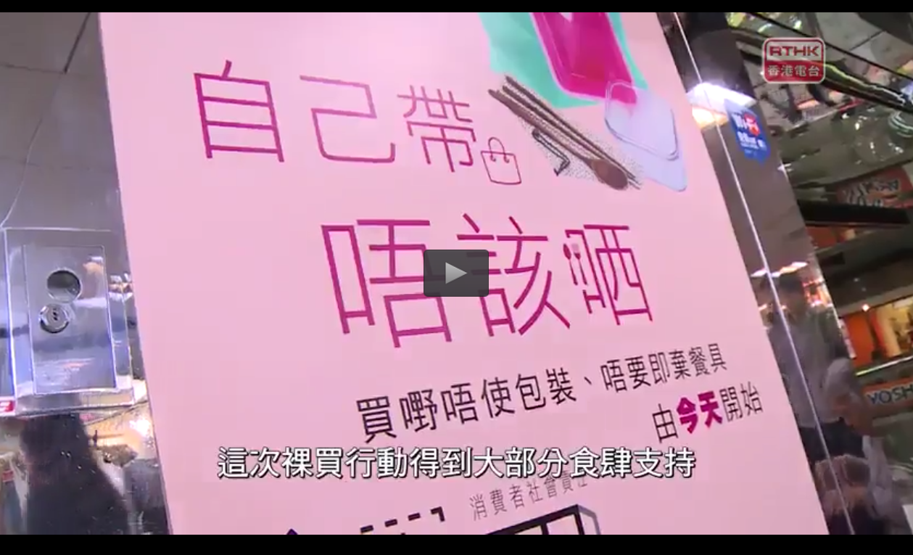
Image:FreePik.com
Notes:
點擊圖片以觀看香港電台節目《自在八點半(消費)》 (節錄片段 02:17 – 09:30)
資料來源：香港電台網站
(https://podcast.rthk.hk/podcast/item.php?pid=1335&eid=105700&lang=zh-CN)

Slide 5

反思問題
外賣包裝用品包括什麼？它們帶來什麼環境問題？
食肆店主對「裸買」活動有什麼看法？
消費者有沒有因為「裸買」活動而改變平日的習慣 ？為什麼？
你認為怎麼才能鼓勵更多人積極參與「裸買」，並實踐環保生活習慣？
Image:FreePik.com
Notes:
教師可將學生分為3-4人一組，進行討論。
完成討論後，教師請學生自由分享意見。
參考回應：
外賣包裝用品包括塑膠製的餐盒、食具、竹籤、膠袋等。外賣包裝物品製造大量垃圾，衍生環境污染問題。
店家認為外賣包裝用品製造垃圾數量很多，自己應盡社會責任，為環保做推動者的角色，例如提供優惠以引吸顧客自攜外賣盒、使用可清洗重用的膠籤代替竹籤，以減少垃圾。
片段所見大部分消費者沒有自備餐具，消費者不參與的原因包括：
(教師可透過提問/追問，引導學生思考改善不環保的生活習慣之重要性。)
習慣依賴使用即棄用品
提供優惠不吸覺得自備餐具不方便
引伸衛生問題
有人認為是環保意識不足夠
食肆提供優惠不吸引
4. 教師鼓勵學生提出意見，引導學生思考：
習慣性使用或濫用即棄餐具和包裝用品，製造垃圾的數量就會愈來愈多，不但浪費，而且破壞環境。
消費者的積極參與對環保運動起著重大作用。
要解決自備餐具在實踐上可能遇上的困難 (可參考片段中裸買活動發起機構的建議)。
要從心態上徹底改變消費者過份依賴即棄餐具。

Slide 6
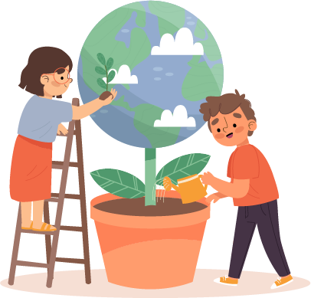

總結
保護環境，人人有責。
我們應從生活中的衣、食、住、行各個方面努力實踐節能減廢的低碳生活模式 。
我們除積極實踐環保的生活習慣，亦鼓勵和支持身邊的人一起參與。
Image:FreePik.com
Notes:
小結： 保護環境，人人有責。我們從短片中學習到保護環境需要社會上每一個人共同努力，我們應從生活中的衣、食、住、行各個方面努力實踐節能減廢低碳生活模式 (詳見教師參考資料)，除積極實踐環保的生活習慣，亦鼓勵和支持身邊的人一起參與。

Slide 7
實踐活動
Image:FreePik.com
Notes:
本活動鼓勵學生在日常生活中從衣、食、住、行各個方面實踐節能減廢低碳生活模式 (詳見教師參考資料)，除積極實踐環保的生活習慣，亦鼓勵和支持身邊的人一起參與。

Slide 8
訂立我的環保目標:
在以下有關食的減碳生活模式中，選出最少兩項作為本星期節約的目標:
購物前列出購買清單 | 外出飲食時，善用剩餘食物，帶走食剩的餸菜。
購買時令和本土食材 | 購買食物時，自備容器
食用有機食物 | 擅用可循環物料，如咖啡渣滓、茶葉渣、蛋殼。
自備購物袋 | 不要把熱或沒有蓋好的食物放進冰箱
多吃蔬菜水果 | 其他
Image:FreePik.com
Notes:
教師可派發第8頁及第9頁的資料給學生﹐請同學先訂立目標，然後每天以「每日一環保」 積分記錄咭作紀錄。

Slide 9
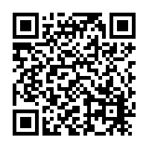

「每日一環保」 積分記錄咭
本星期積分：
記錄你在一星期內的節能實踐情況，並在圓圈寫上衣、食、住、行代號
日期 | 星期一 ( / ) | 星期二 ( / ) | 星期三 ( / ) | 星期四 ( / ) | 星期五 ( / ) | 星期六 ( / ) | 星期日 ( / )
【得 ① 分】 自己實踐節能
【得 ② 分】 一起實踐節能 鼓勵身邊的人
得分
Image:FreePik.com
Notes:
教師派發《「每日一環保」 積分記錄咭》 (列印本頁投影片)，然後向學生講解實踐活動內容和計分法：
向學生介紹如何在衣、食、住、行四方面《節能減廢低碳生活模式》(點擊二維碼瀏覽內容)，記錄1星期的實踐情況 (在表格上簡述內容及以代號表示在衣、食、住、行哪一範疇中實踐。)
為鼓勵和支持與身邊的人一起參與，與家人或朋友一起實踐節能可得雙倍分數。
完成後計算總分，並另行安排跟進活動。(活動舉隅：分享會、壁佈展覽、頒獎/嘉許禮)
(圖片來源：香港特別行政區政府環環保護署網站 https://www.epd.gov.hk/epd/tc_chi/how_help/living_style/living.html )

Slide 10
延展活動
Image:FreePik.com
Notes:
本活動適合初中學生，透過觀看短片及討論，認識不同地方的人如何實踐環保生活。

Slide 11
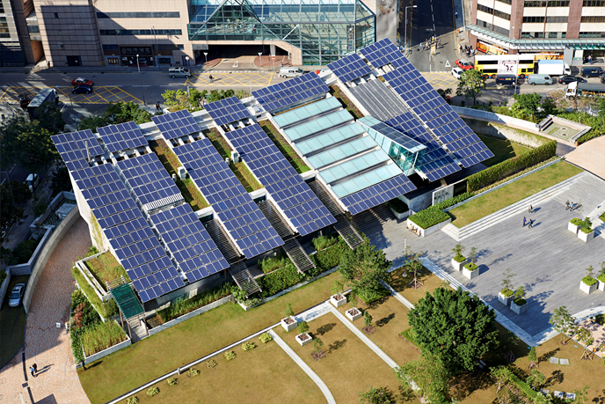

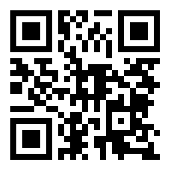
全方位學習
參觀零碳天地
讓學生了解零碳/低碳建築設計和技術、智慧城市，以及對低碳生活模式
Image:FreePik.com
Notes:
本活動適合高小學生
透過全方位學習活動，讓學生走出課室，認識節能減碳的建築如何改變人們的生活。

Slide 12
教師參考資料
Image:FreePik.com

Slide 13
資料來源：環境保護署
Image: FreePik.com
Notes:
資料來源：環境保護署 《節能減廢低碳生活模式》宣傳海報
https://www.epd.gov.hk/epd/sites/default/files/epd/english/how_help/living_style/files/Cloth,%20eat,%20live%20and%20commute.pdf

Slide 14
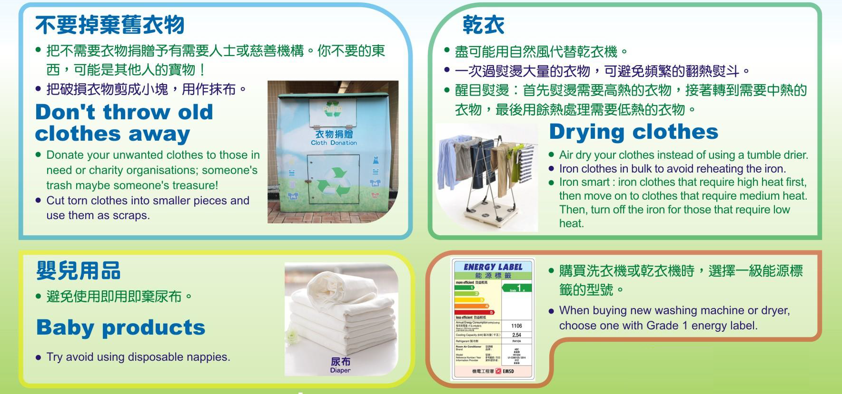
資料來源：環境保護署
Image: FreePik.com

Slide 15
資料來源：環境保護署
Image: FreePik.com

Slide 16
資料來源：環境保護署
Image: FreePik.com

Slide 17
資料來源：環境保護署
Image: FreePik.com

Slide 18
資料來源：環境保護署

Slide 19
資料來源：環境保護署
Image: FreePik.com

Slide 20
資料來源：環境保護署
Image: FreePik.com

Slide 21
資料來源：環境保護署
Image: FreePik.com

Slide 22
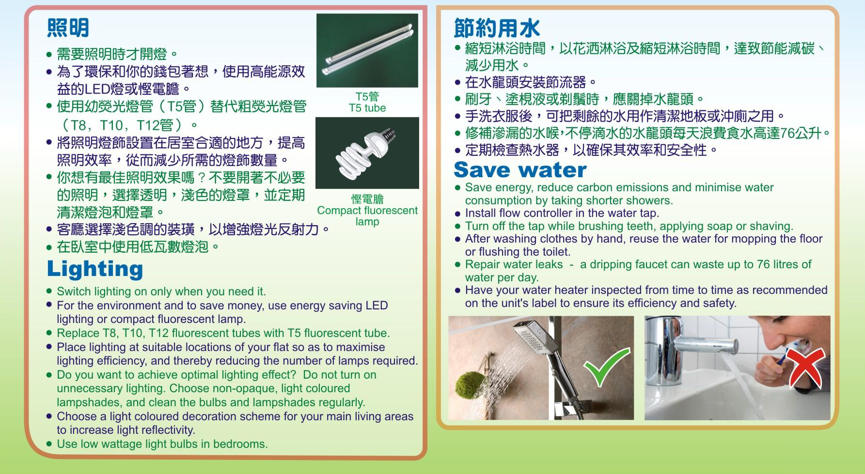
資料來源：環境保護署
Image: FreePik.com

Slide 23
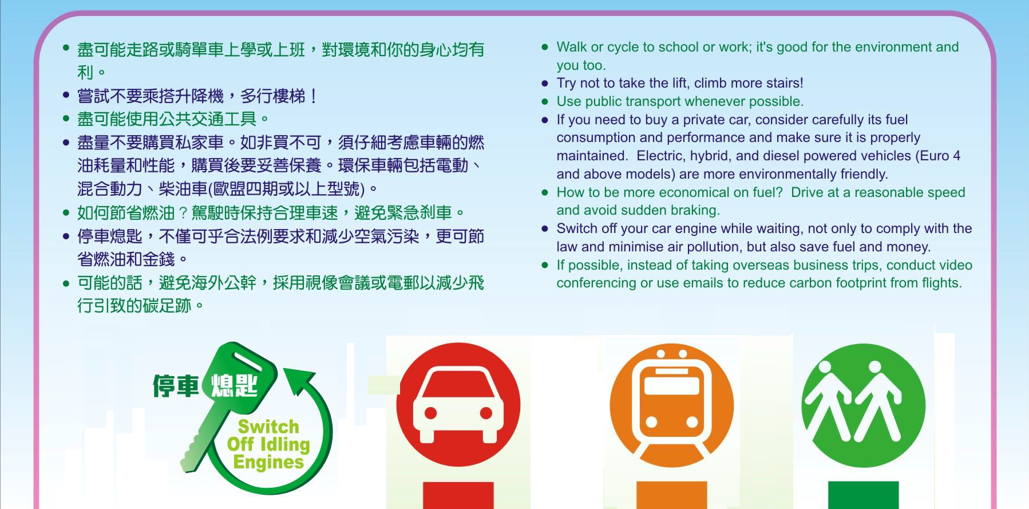
資料來源：環境保護署
Image: FreePik.com

Slide 24
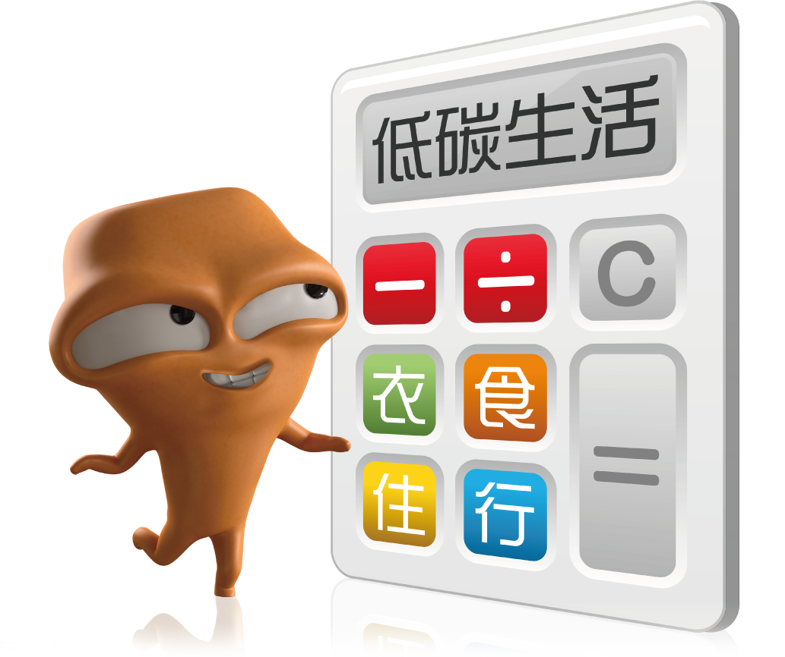
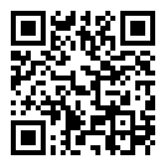
教師參考資料 (續)
「低碳生活計算機」
環境局推出低碳生活計算機，幫助市民評估在衣、食、住、行四方面所產生的碳排放量，並提供減少碳排放的提示，推動市民改變行為習慣，實踐低碳生活。
資料來源：環境保護署
Image: FreePik.com
Notes:
圖片及資料來源：環境局網站 https://www.carboncalculator.gov.hk/tc
點擊或掃瞄二維碼進入「低碳生活計算機」

